Slide 1





Как в Почтатех QA сообщество развивали
Буров Андрей, QA Community Lead
Notes:
Добрый день коллеги, правильно я понимаю что мы собрались послушать сегодня про шаблон тестирования

Slide 2
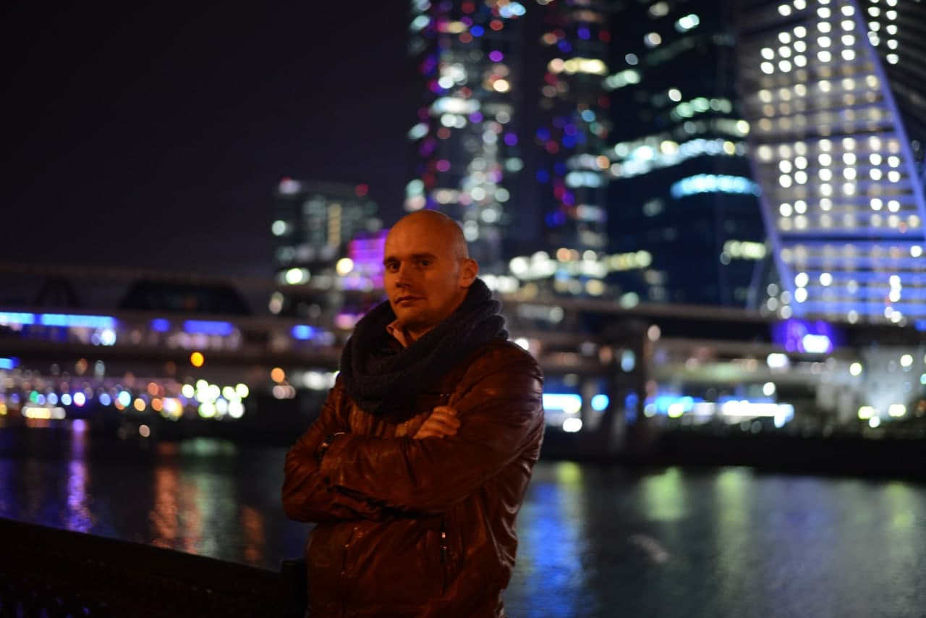


Обо Мне
Test Community Lead, Почтатех
(Почтовые Технологии)
Работал в больших командах
Работал в командах от 2 до 15 человек
Посещено 7 конференций в большей части как спикер
последние 3 года на позиции lead
2

Slide 3
О чем поговорим?
Что такое сообщества в IT
Зачем они нужны и почему люди в них состоят
Как устроены сообщества
В чем польза?
3

Slide 4
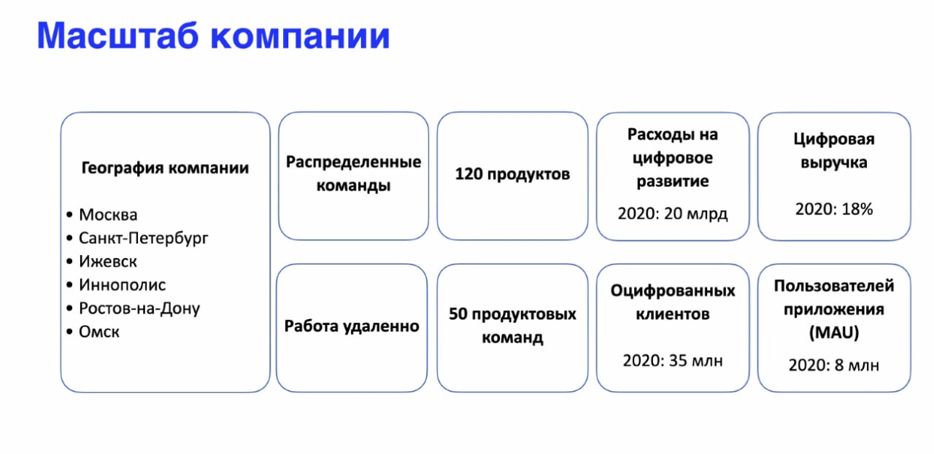
4

Slide 5


Человек – существо социальное
5

Slide 6
Почему организовали сообщество
Сформированные команды
  Нет места для обмена опытом
  Много велосипедов
  Нет единого места по обмену best practice
  Различная инженерная зрелость
6

Slide 7
Почему организовали сообщество
Сформированные команды
  Нет места для обмена опытом
  Много велосипедов
  Нет единого места по обмену best practice
  Различная инженерная зрелость
Новые команды
  Общий стек принятый сознательной частью сообщества
  Нет помощи в сложной ситуации
  Отсутствует единая точка правды
7

Slide 8
Почему организовали сообщество
Сформированные команды
  Нет места для обмена опытом
  Много велосипедов
  Нет единого места по обмену best practice
  Различная инженерная зрелость
Новые команды
  Общий стек принятый сознательной частью сообщества
  Нет помощи в сложной ситуации
  Отсутствует единая точка правды
Onboarding
  Порог вхождения для новых сотрудников
8

Slide 9
Почему организовали сообщество
Сформированные команды
  Нет места для обмена опытом
  Много велосипедов
  Нет единого места по обмену best practice
  Различная инженерная зрелость
Новые команды
  Общий стек принятый сознательной частью сообщества
  Нет помощи в сложной ситуации
  Отсутствует единая точка правды
Onboarding
  Порог вхождения для новых сотрудников
Развитие сотрудников
  Тяжело найти хорошего QA, легче выращивать своих
9

Slide 10
Проблемы
Обмен опытом
Писать свой велосипед Переиспользование best practices
Помощь коллег
Единая точка ухода
Развитие сотрудников
10

Slide 11
Каким компаниям поможет сообщество
Нет обмена опытом в компании
Есть команды которые не взаимодействуют друг с другом
11
5

Slide 12
Чем занимается сообщество
Выстраиваем матрицу компетенция
Менторство, наставничество
Обмен экспертизой
Внутренние и внешние meet up
12

Slide 13
Какая польза для компании
Онбординг
13

Slide 14
Какая польза для компании
Онбординг
Помощь в составлении ИПР (Индивидуальный План Развития)
14

Slide 15
Какая польза для компании
Онбординг
Помощь в составлении ИПР (Индивидуальный План Развития)
Найти себе ментора
15

Slide 16
Какая польза для компании
Онбординг
Помощь в составлении ИПР (Индивидуальный План Развития)
Найти себе ментора
Стать ментором
16

Slide 17
Какая польза для компании
Онбординг
Помощь в составлении ИПР (Индивидуальный План Развития)
Найти себе ментора
Стать ментором
Делиться знаниями через участие в meetUp (как позитивными так и негативными)
17

Slide 18
Какая польза для компании
Онбординг
Помощь в составлении ИПР (Индивидуальный План Развития)
Найти себе ментора
Стать ментором
Делиться знаниями через участие в meetUp (как позитивными так и негативными)
Помощь в решении проблемы
18

Slide 19
Какая польза для компании
Онбординг
Помощь в составлении ИПР (Индивидуальный План Развития)
Найти себе ментора
Стать ментором
Делиться знаниями через участие в meetUp (как позитивными так и негативными)
Помощь в решении проблемы
Приобретаешь друзей и проводить время вместе
19

Slide 20
Как развивать сообщество ??????????
В русскоязычном пространстве очень мало информации ☹
по созданию сообщества
20

Slide 21
Выгоды для сообщества
Навыки
Получения знания для уровня junior, middle
Прогресс
Прозрачный персональный рост
Признание
уважение и признания от коллег
Возможность
- проверка своих сил в новой для себя области
21

Slide 22

Состав сообщества
1
Наблюдатель
(пассивный участник сообщества)
Перегружен задачами/присматривается
2
Люди со своей проблемой
Наличие вопроса/ желание получить ответ
3
Активный сторонник
Эксперты в своей области, регулярно участвуют в жизни сообщества
4
Основные эксперты сообщества
Идейные, Обладают очень большой компетенцией
22

Slide 23
Активности сообщества
Эксперты сообщества
- матрица компетенций
- тех радар
WIKI
- Место накопления информации
Активности
- Участие на внутренних и внешних meetup
Флудилка
- новости
- отчеты
- активности
23

Slide 24
Поощрения
Нематериальные
Респект от коллег
Получение реального опыта в новой для себя сфере
1
2
Материальные
Мерч
Внутренняя валюта
подарки
24

Slide 25
Польза в цифрах
1
2-е команды взяли себе джунов ..
Организовали проект, где студенты могут попробовать свои силы.
Есть внутренний чат, где можно задать любые вопросы и получить ответ.
Можно развиваться не только по своему направлению за счет ИПР
2
3
4
25

Slide 26
Итоги
Сократили порог входа для новых сотрудников
Bench
Школа Automation QA
Помогаем развиваться молодым QA через ИПР
26
26

Slide 27
Спасибо!
Надеюсь все выжили =)

